Slide 1
Картины советских художников о Великой Отечественной войне
Выполнила: учитель русского языка и литературы
Сафонова Алина Владимировна

Slide 2
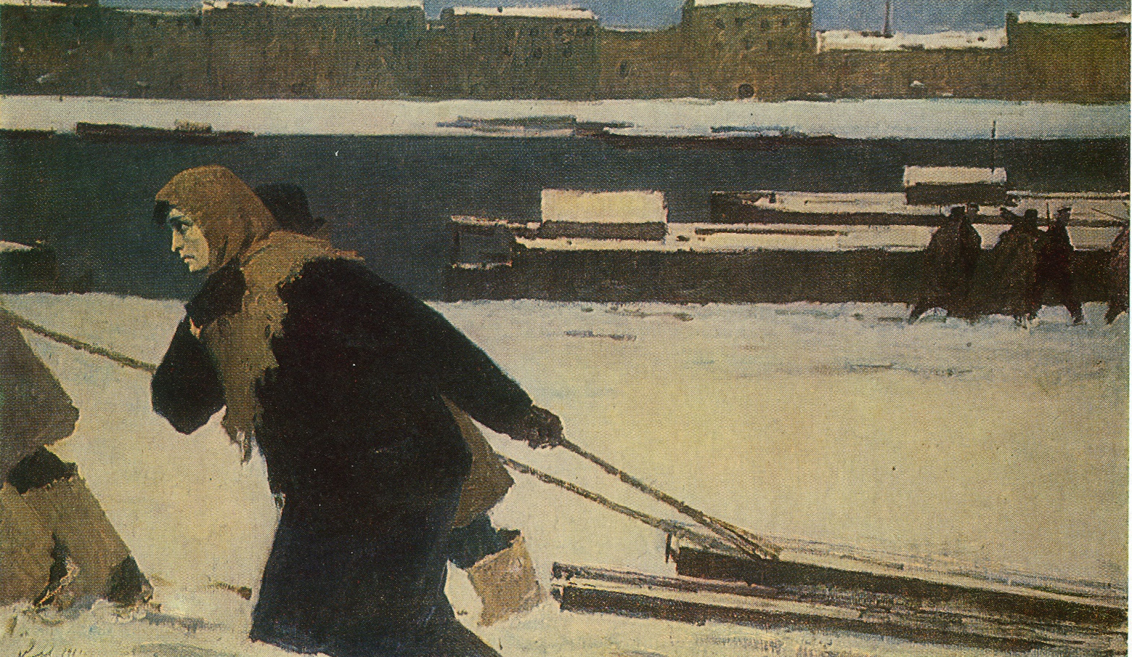
«Ленинградка (В сорок первом)» Борис Сергеевич Угаров

Slide 3
«Ленинградка (В сорок первом)» Борис Сергеевич Угаров
Картина народного художника СССР Бориса Сергеевича Угарова (1922—1991), созданная в 1961 году.
В 1941 году Б. С. Угаров добровольцем ушёл в народное ополчение. Художник вспоминал:«Мы двигались к передовой, а навстречу нам шли ленинградцы, возвращавшиеся с рытья окопов, в основном это были женщины».
Работая над картиной, автор вспоминал многих женщин-ленинградок, вынесших на своих плечах тяжесть войны, но писал одну. И в ней воплотились все. «Образ вспыхнул перед его мысленным взором мгновенным, проникающим в сердце стоп-кадром. За трагической красотой её облика встает галерея воспетых отечественным искусством и литературой русских женщин, вопреки всему, наперекор судьбе исполняющих свой нравственный долг».

Slide 4
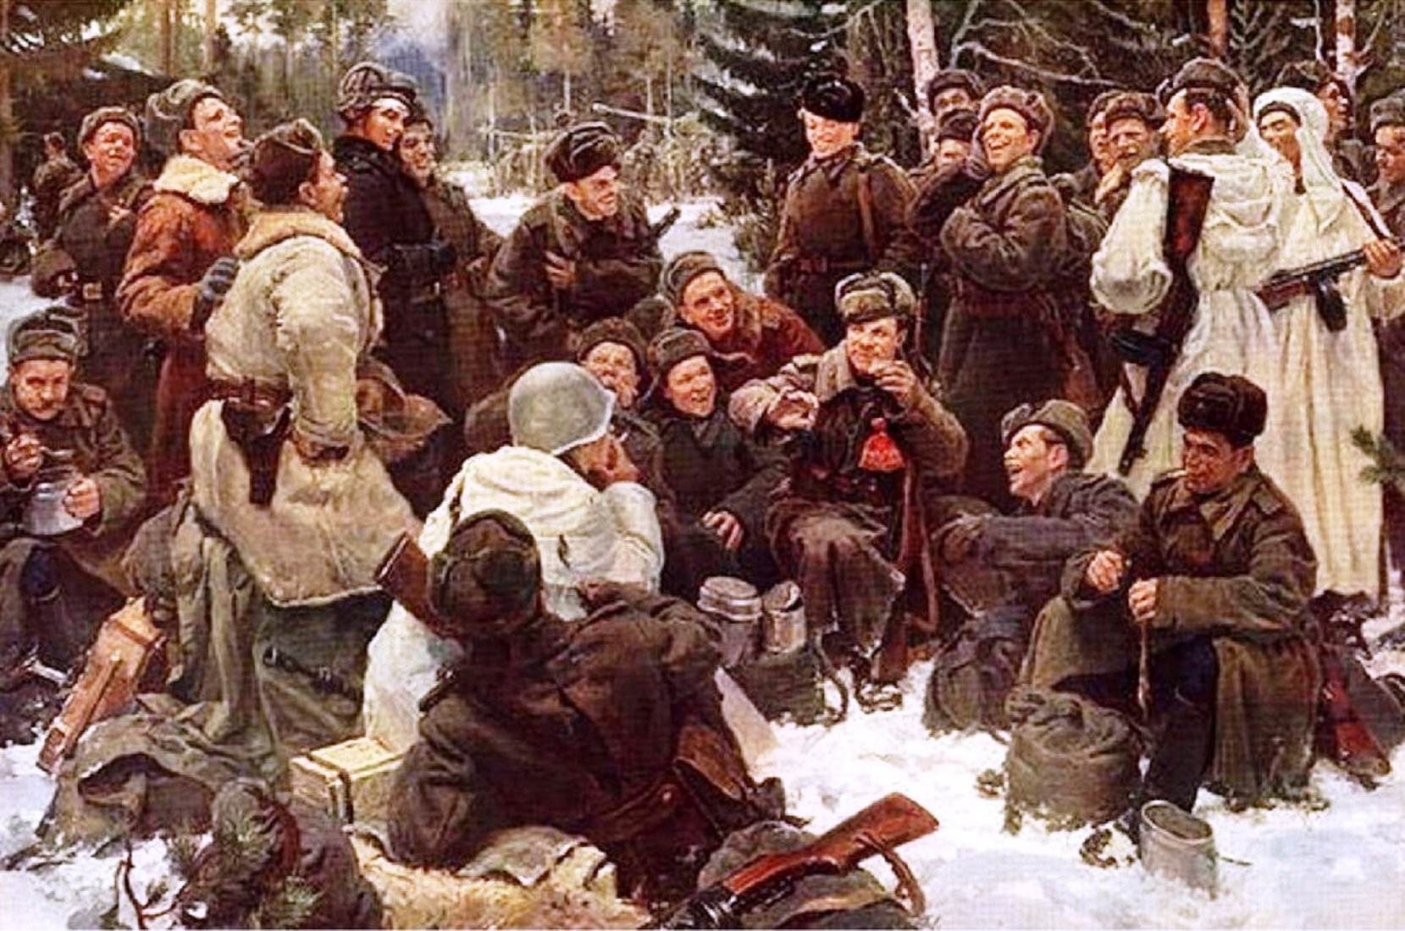
«Отдых после боя» Юрий Михайлович Непринцев

Slide 5
«Отдых после боя» Юрий Михайлович Непринцев
Картина написана в 1951 году, в которой живописными средствами талантливо передана идея духовного единства народа в годы военных испытаний. Удостоена Сталинской премии первой степени за 1952 год.
Замысел картины Непринцеву подсказали личные наблюдения и переживания военных лет, а также знаменитая поэма А.Твардовского «Василий Тёркин». После начала войны художник добровольцем ушёл на фронт, служил в истребительном батальоне и действующих частях Краснознамённого Балтийского флота, участвовал в обороне Ленинграда.
Картина вошла в «золотой фонд» отечественной живописи как одно из лучших воплощений образа советского человека

Slide 6
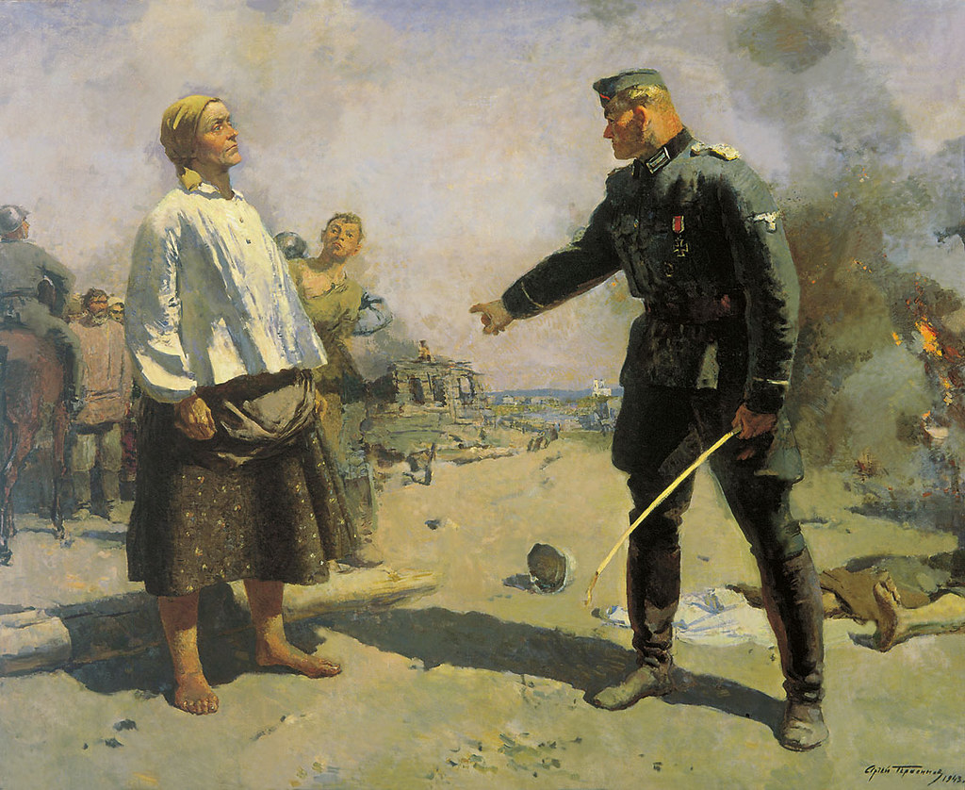
«Мать партизана» Сергей Васильевич Герасимов

Slide 7
«Мать партизана» Сергей Васильевич Герасимов
Картина советского живописца С.В.Герасимова, созданная в 1943-1950 гг. Хранится в Государственной Третьяковской галерее в Москве. Картина по праву является одной из самых сильных картин художника и одной из самых драматических работ всего советского искусства военного времени.
«Я хотел показать в её образе всех матерей, которые отправили на войну своих сыновей». Женщину не могут запугать немецкие захватчики. За её спиной родная земля, оскверненная врагами и залитая кровью родных, священная родная земля. Великую силу народного гнева ощущают на себе фашисты. На фоне русской женщины немецкий офицер кажется жалким. Светлая и сильная, стоит она на фоне дымного пожарища. Её лицо хранит суровую печать великого страдания, но это страдание гордого, сильного человека. В контраст с образом матери вступает образ гитлеровца, лишенный яркой индивидуальной характеристики, выделяются лишь низкий лоб и тяжелая челюсть фашиста, придающие его облику нечто звериное.

Slide 8
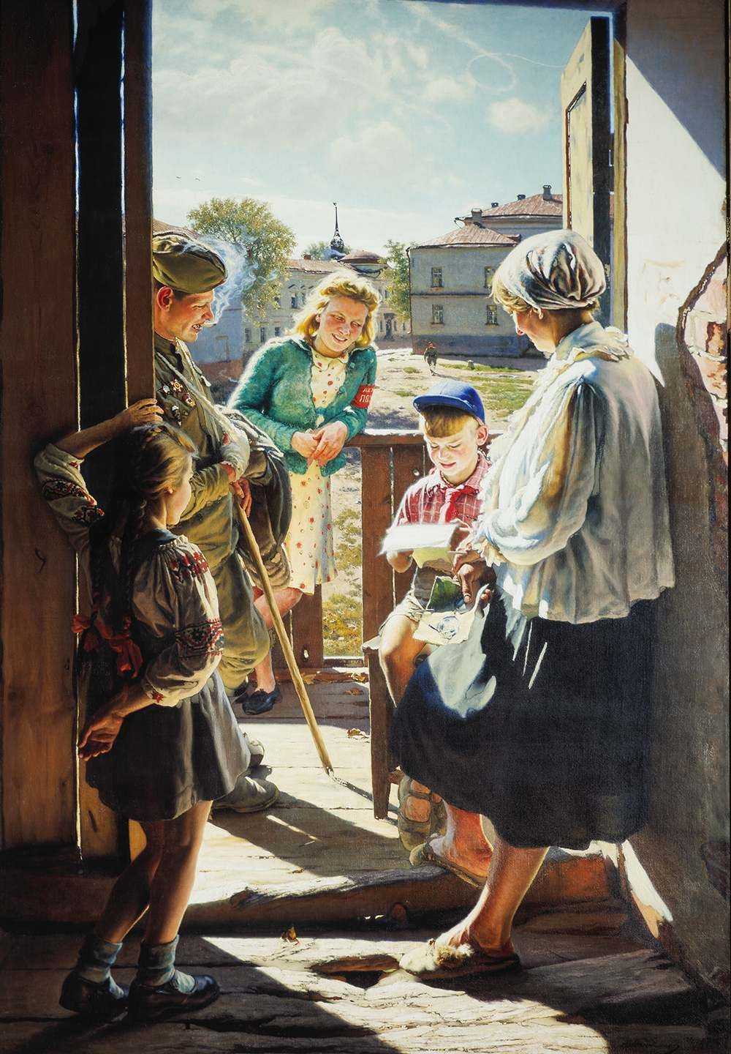
«Письмо с фронта» Александр Иванович Лактионов

Slide 9
«Письмо с фронта»Александр Иванович Лактионов
Картина советского живописца А.И.Лактионова, законченная художником в 1947 году и изображающая близких и соседей солдата-фронтовика за чтением его долгожданного письма с фронта. Отмеченная в 1948 году Сталинской премией, картина сделала имя художника широко известным.
Картина «Письмо с фронта» была написана художником в Загорске под Москвой, куда в начале 1944 года Лактионов приехал с семьёй. Художник вспоминал: «Я с моей большой семьёй жил в Троице-Сергиевой лавре. Там в стене кремля была когда-то бойница для пушки, а впоследствии устроена большая келья». Заключив весной 1945 договор на свою первую последипломную картину, Лактионов собирался дать ей название «Встреча». Опробовал несколько вариантов, но всё решил случай. Однажды на прогулке он повстречал солдата с перевязанной рукой, опиравшегося при ходьбе на палку. Тот искал нужный адрес, чтобы передать письмо. Разговорились. Лактионов помог найти нужный дом и стал невольным свидетелем сцены получения долгожданной весточки с фронта. Так окончательно определился замысел будущей картины.

Slide 10
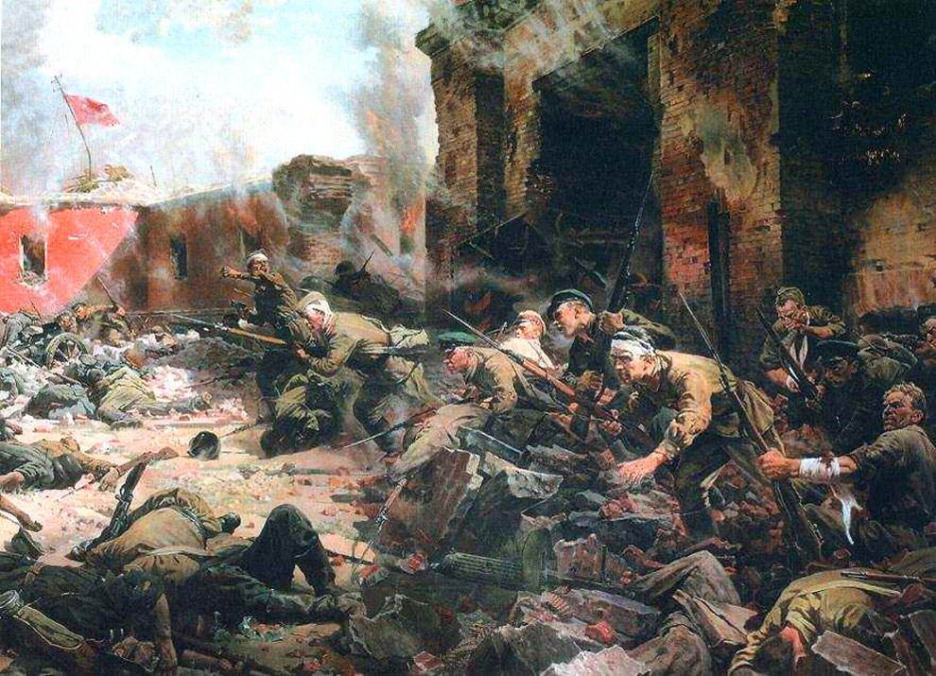
«Защитники Брестской крепости» Пётр Александрович Кривоногов

Slide 11
«Защитники Брестской крепости» Пётр Александрович Кривоногов
На картине запечатлён острый момент боя у Тереспольских ворот Брестской крепости, когда оставшиеся в живых пограничники вновь идут в очередную контратаку на огромную тёмную массу врага.
События первых дней ВОВ не сразу стали известны внутри страны, первые упоминания о событиях героической обороны стали известны в 1942 году из захваченных немецких источников.
В годы войны П.А.Кривоногов, начавший войну солдатом, а закончивший майором, выполнил много набросков и графических портретов солдат, находясь на линии фронта. Впоследствии при создании полномасштабных работ это помогало ему ярко, достоверно и единообразно эмоциональным самоощущением воссоздать решающие сражения военных лет. Материал для своего полотна он собирал очень тщательно, долго и внимательно. На момент написания картины подвиг героев ещё не был упомянут ни в литературе, ни в искусстве. Много времени художник провел на поле боя, среди руин разрушенной крепости им были сделаны сотни зарисовок и этюдов.

Slide 12
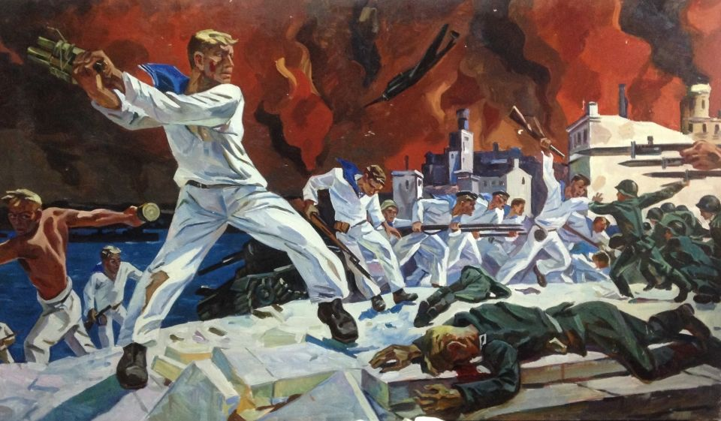
«Оборона Севастополя» Александр Александрович Дейнека

Slide 13
«Оборона Севастополя» Александр Александрович Дейнека
Одна из наиболее знаменитых картин А.А.Дейнеки. Созданная в Москве, в настоящее время находится в Русском музее в Санкт-Петербурге. На картине запечатлён скорбный и величественный подвиг советских бойцов, отдавших свою жизнь при Обороне Севастополя в 1942 году.
Картина Дейнеки представляет собой не документальное воспроизведение боевого эпизода, а символическое изображение столкновения двух непримиримых сил на руинах горящего города: богатырские фигуры советских моряков в нарочито белоснежных робах против надвигающейся темно-серой, почти безликой массы захватчиков. Динамику и драматизм композиции определяет центральная фигура матроса в последнем отчаянном броске на геометрически точный ряд вражеских штыков.
В военное время художник не смог найти мужскую натуру для центральной фигуры, и в конце концов пригласил позировать девушку-спортсменку подходящего телосложения, о чём впоследствии писал: «Тогда мне пришла в голову мысль прибегнуть к женской натуре. Одна из моих знакомых спортсменок с подходящими физическими данными согласилась позировать».

Slide 14
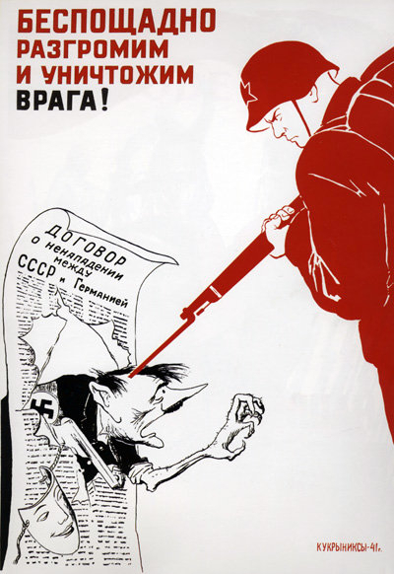
Плакат Кукрыниксов «Беспощадно разгромим и уничтожим врага!»

Slide 15
Плакат Кукрыниксов «Беспощадно разгромим и уничтожим врага!»
«Кукрыниксы» — творческий коллектив советских художников-графиков и живописцев, в который входили действительные члены Академии художеств СССР(1947), народные художники СССР (1958), Герои Социалистического труда Михаил Куприянов (1903—1991),Порфирий Крылов (1902—1990) и Николай Соколов (1903—2000).
По призыву партии весь народ поднялся на борьбу с врагом. Советские художники также почувствовали себя мобилизованными и призванными своим искусством служить народу, помогать ему в смертельной схватке с врагом. Первыми, кто откликнулся на военные события, были художники-плакатисты. На второй день войны уже появился плакат Кукрыниксов «Беспощадно разгромим и уничтожим врага!»

Slide 16
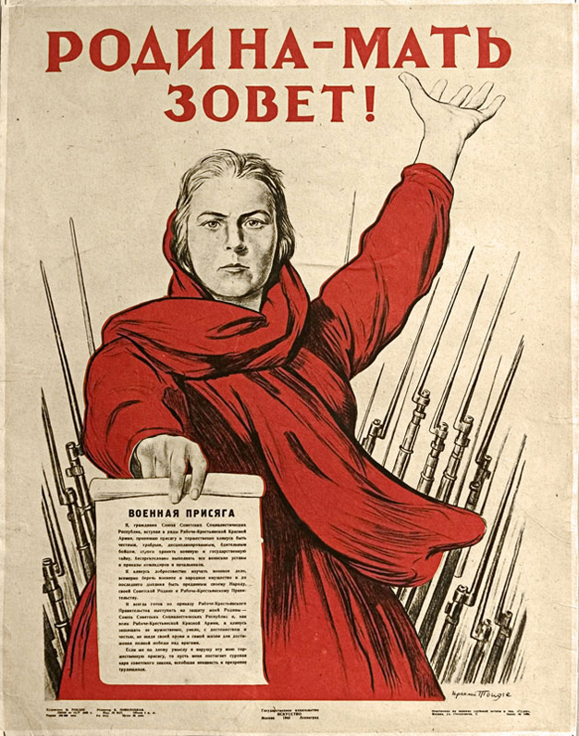
Плакат «Родина-мать зовет» Ираклий Моисеевич Тоидзе

Slide 17
Плакат «Родина-мать зовет» Ираклий Моисеевич Тоидзе
Среди первых плакатов Отечественной войны следует отметить плакат грузинского советского художника И. Тоидзе «Родина-мать зовет».
Немолодая женщина с суровым лицом держит в протянутой вперед правой руке текст военной присяги, левая рука призывно поднята вверх. Незабываемо ее лицо с крепко сжатыми губами, с горящими, в упор обращенными к зрителю глазами. Слегка разметавшиеся с проседью волосы, сдвинутые к переносице нахмуренные брови, развеваемый ветром платок создают настроение тревоги и очень четко определяют главную мысль плаката — Родина-мать зовет своих сыновей исполнить долг — защитить Отечество.

Slide 18
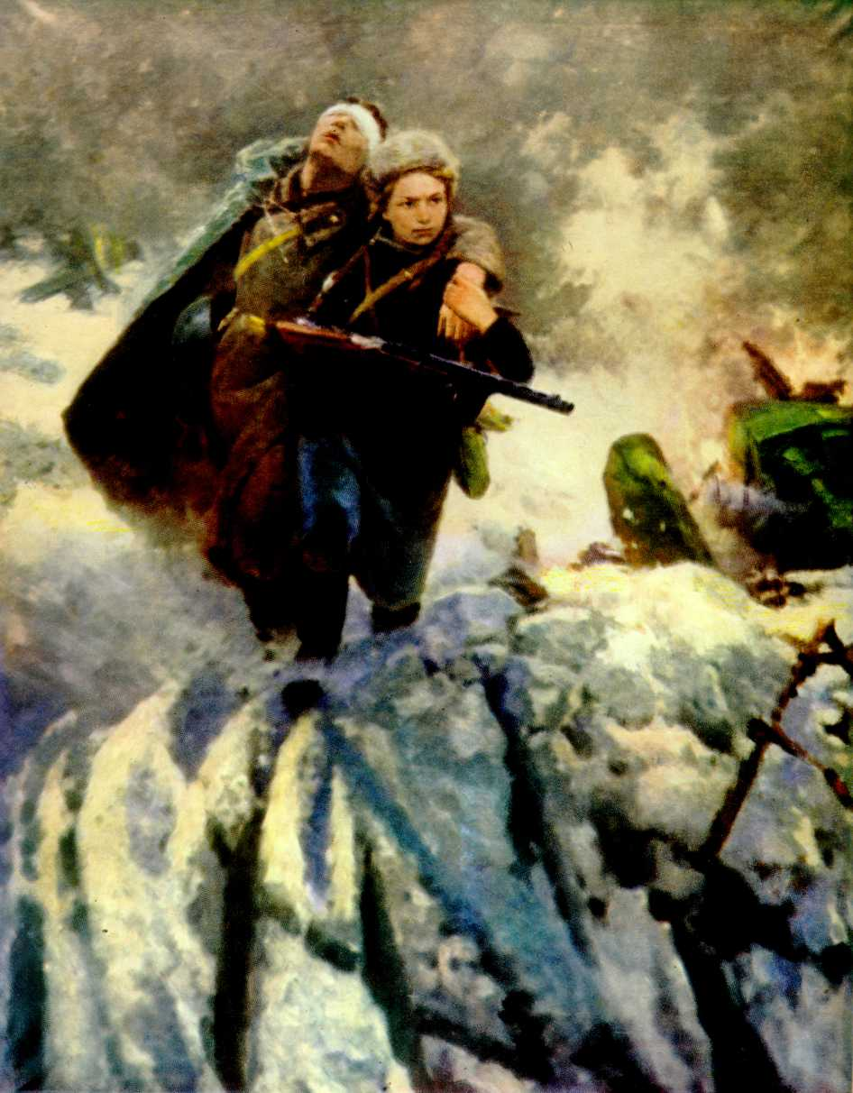
«Сестрица» Марат Самсонов

Slide 19
«Сестрица» Марат Самсонов
Марат Самсонов показал фрагмент тяжелой жизни медсестры. На своем полотне «Сестрица», которую он написал в 1953 году, он изобразил медсестру, которая вытаскивает с поля боя раненого солдата. У него перевязаны глаза, по всей видимости он потерял зрение. Хрупкая девушка тянет на себе взрослого мужчину, его оружие. Несмотря на тяжесть ситуации, она верит в то, что они победят. Образ, который нам представил Марат – это образ героя, величественного и мужественного. Пейзаж, который художник изобразил на картине, только усиливает весь драматизм этого эпизода. Этот стиль присущ всем картинам художника.
Марат Самсонов знает о войне изнутри. Как только начала война, он пошел в армию в качестве добровольца. Обучался в военном училище в Калинине, был лейтенантом. Участвовал в параде посвященном великой Победе, который состоялся 24 июня 1945 года.

Slide 20
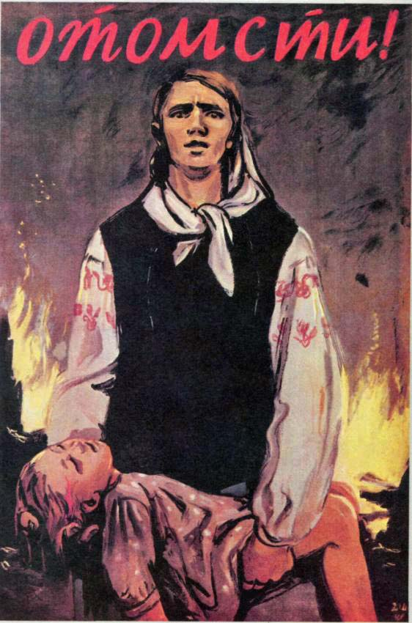
Плакат «Отомсти» Дементий Алексеевич Шмаринов

Slide 21
Плакат «Отомсти» Дементий Алексеевич Шмаринов
Дементий Алексеевич Шмаринов (12 мая 1907 — 30 августа 1999) — советский и российский график, иллюстратор, педагог, профессор.
С плаката художника Д. Шмаринова «Отомсти» смотрит на зрителя женщина. На фоне дымного пожарища стоит она, неподвижная и страшная в своем горе. На ее опущенных руках — тело зверски убитой девочки. В широко раскрытых, наполненных слезами глазах матери не только страдание, но и требование — отомсти!

Slide 22
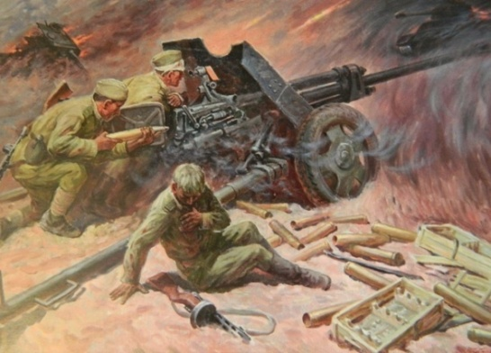
«Курская дуга. Последний снаряд» Вениамин Карпович Чебанов

Slide 23
«Курская дуга. Последний снаряд» Вениамин Карпович Чебанов
С 1943 по 1944 год - курсант Новосибирского военно-пехотного училища, после окончания которого в звании младшего лейтенанта направлен на 1-й Украинский фронт. Там в должности командира взвода, роты сражался с врагом до окончания Великой Отечественной войны. В боях был контужен, ранен.
За боевые заслуги награжден медалью «За отвагу», орденами Красной Звезды и Отечественной войны I степени.
После Победы служил в Центральной группе войск Австрии и Венгрии. Демобилизован в звании старшего лейтенанта в 1947 году.
Картина посвящена Курской битве, имеющей огромное историческое значение. Сражение на Курской дуге шло с 5 июля по 23 августа 1943 года и было самым масштабным в истории войны, точное число погибших которого до сих пор не подсчитано. Значение сражения в том, что после завершения битвы стратегическая инициатива окончательно перешла на сторону советской армии.

Slide 24
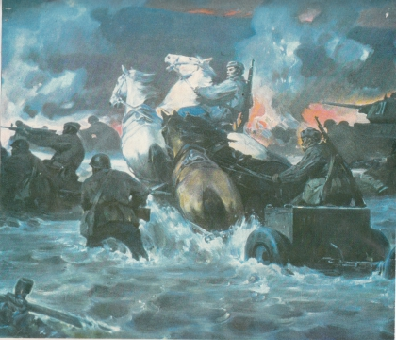
«Битва за Днепр» Виктор Васильевич Шаталин

Slide 25
«Битва за Днепр» Виктор Васильевич Шаталин
Виктор Васильевич Шаталин (1926—2003) — советский художник и педагог.
В течение августа – сентября 1943 г. Красная Армия разгромила немецкие войска на Левобережной Украине и в Донбассе. С обеих сторон в битве приняло участие до 4 млн человек, а её фронт растянулся на 750 километров. Советские войска вышли к Днепру и захватили 23 плацдарма. В ходе битвы за Днепр Красная Армия нанесла поражение основным силам группы армий «Юг» , а также части групп армий «А» и «Центр» , освободила более 38 тыс. населенных пунктов, в том числе 160 городов. Планы немецкого командования по стабилизации фронта на Днепре были сорваны.

Slide 26
«Письмо маме» Николай Яковлевич Бут

Slide 27
«Письмо маме» Николай Яковлевич Бут
Русский советский художник, лауреат ряда государственных премий и наград, один их ведущих мастеров Студии военных художников им. Б. М. Грекова (Москва), Почетный гражданин города-героя Керчи.
На картине изображены сыновья-солдаты, которые между боями писали письма на листочке бумаги, а затем складывали его особым образом, чтобы получался треугольник. Такие треугольники отдавали на военную почту. Они были без марок, а только с печатью полевой почты.

Slide 28
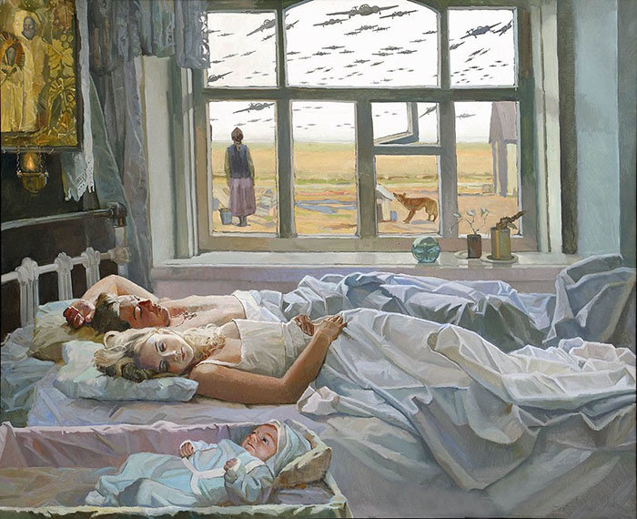
«Даже не снилось. 22 июня 1945 года» Валентин Папко

Slide 29
«Даже не снилось. 22 июня 1945 года» Валентин Фёдорович Папко
Заслуженный художник России (2002), член Союза художников СССР (1974), профессор монументально-декоративного и станкового искусства Художественно-промышленной академии Краснодарского государственного университета культуры и искусств (2002), лауреат премии администрации Краснодарского края в области науки, культуры и образования (2004).
22 июня 1941 года в четыре часа утра фашистская Германия вероломно напала на Советский Союз. В этот день началась Великая Отечественная война.
«Им и не снилось кровавое утро, Как самолёты крошили осколки. Быстро, стремительно жизнь разрушая, Насквозь вонзая стальные иголки…»

Slide 30
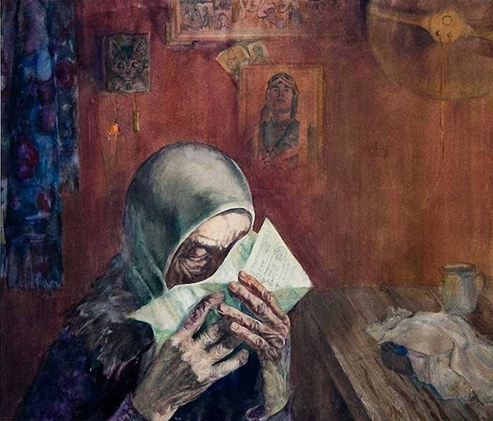
«Письмо» Виктор Иванович Суздальцев

Slide 31
«Письмо» Виктор Иванович Суздальцев
Виктор Иванович Суздальцев - график, живописец. Заслуженный художник РБ (2001). Родился 20.01.1940 года в с. Халилово, Халиловского р-на Оренбургской области РСФСР. Живет и работает в г. Уфе. Специальное образование: живописно-педагогическое отделение Пензенского художественного училища им. К.А. Савицкого (1964). Член СХ СССР (РФ) с 1989 года.

Slide 32
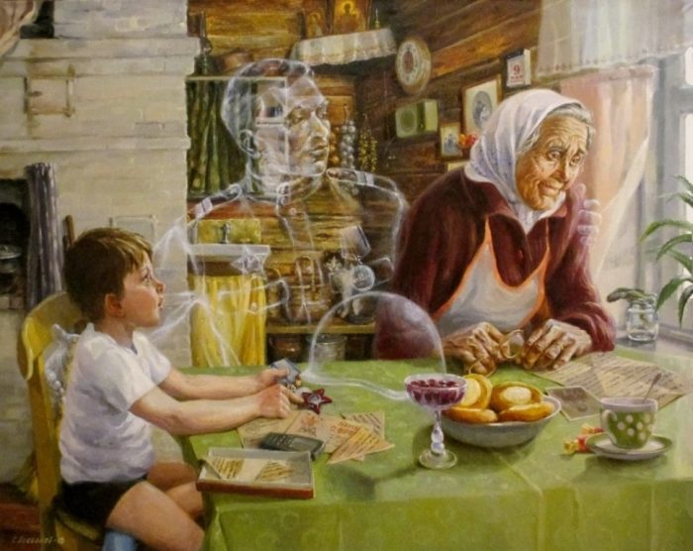
«Душа солдата» Сергей Евгеньевич Бессонов

Slide 33
«Душа солдата» Сергей Евгеньевич Бессонов
Московский художник Сергей Евгеньевич Бессонов познал в жизни многое – бывший кадровый офицер ПВО, имеющий высшее экономическое и художественное образование. И судя по картинам Сергея Евгеньевича, очень любит Родину.

Slide 34
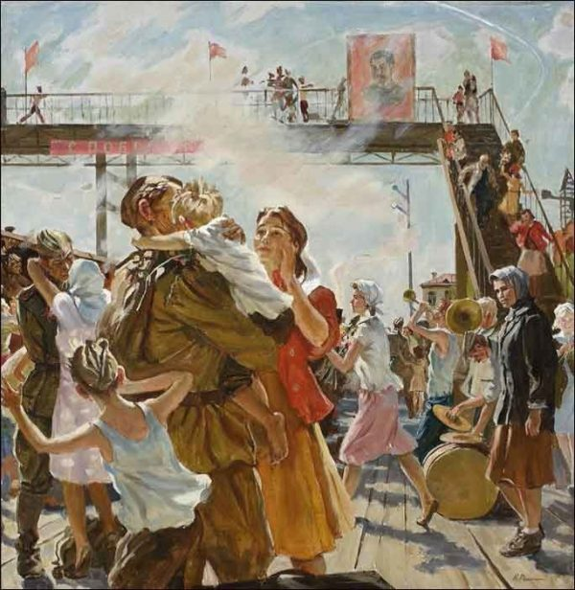
«С Победой!» Николай Репин

Slide 35
«С Победой!» Николай Репин
Репин Николай Никитович— советский живописец , народный художник Российской Федерации.
Широкую известность Николаю Репину принесли произведения «В воскресенье» (1973), «Блокада» (1985), «Освобождение» (1991), «С Победой» (1995), «Пушкин в Михайловском» (1999), серия пейзажей о Старой Ладоге.

Slide 36
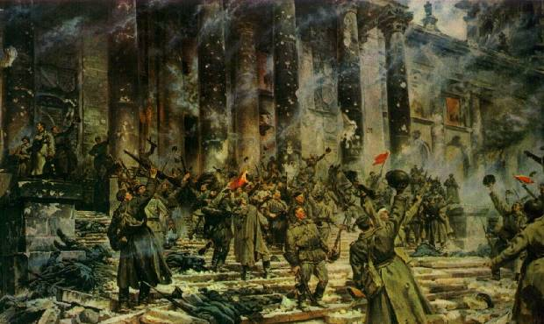
Пётр Александрович Кривоногов «Победа» «Победа» Пётр Александрович Кривоногов

Slide 37
Пётр Александрович Кривоногов «Победа» «Победа» Пётр Александрович Кривоногов
Художник прошел весь путь – от Москвы и до победного Берлина. Вступив в армейские ряды в 1939 году, живописец до 1945 смело впитывал горечь и ужас военного периода.
работать пришлось около трех лет. В 1948 году полотно оказалось готовым, оно попало на выставку и годом позднее принесло автору заслуженную премию.
Что мы видим на холсте? Победа над фашизмом сопровождается у художника радостными выкриками советских солдат – многократным «Ура!». Несчетное число мужчин в военной форме торжественно и самозабвенно ликует. Опьяняющее чувство освобождения от нацистских захватчиков заставляет бойцов поднимать руки вверх, протягивая ввысь оружие, каски и алые флаги.
«Победа» попала в широкий тираж – она печаталась в периодике, в книгах и на открытках. Картина стала символом единения народа в борьбе с общим врагом.

Slide 38
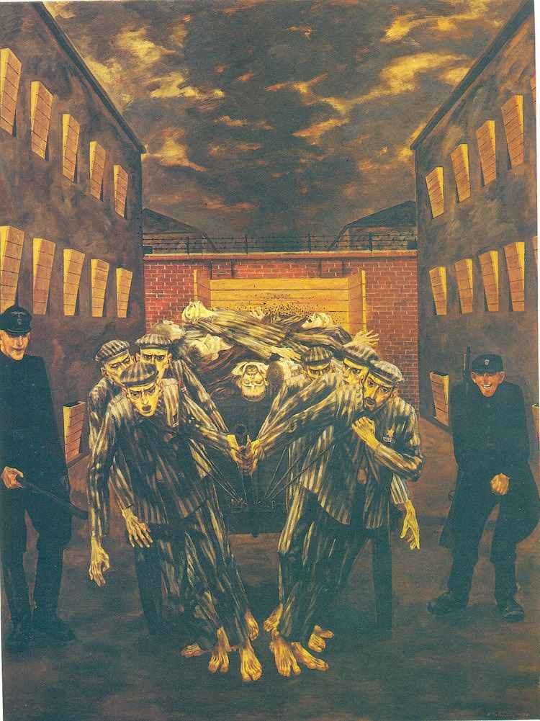
«Поющие лошади» Михаил Андреевич Савицкий

Slide 39
«Поющие лошади» Михаил Андреевич Савицкий
Это художник, чье имя неразрывно связано с главными трагедиями нашей земли 20 века – Второй мировой войной и Чернобыльской трагедией. «Поющие лошади» - так назывались команды по уборке трупов с территории лагеря. Повозку с телами везут впряжённые в неё узники, подгоняемые хлыстами эсэсовцев. Под страхом смерти заключенных заставляли петь.
После окончания средней школы в 1940 году был призван в ряды Красной армии. Начало Второй мировой войны застал в Чечне, но уже в ноябре 1941 в составе десанта высадился в Севастополе, где принимал участие в обороне города, длившейся 250 дней. Но несмотря на это город был сдан, а через 5 дней Савицкого взяли в плен и после нахождения в тюрьме этапом отправили в Румынию, а затем в Германию.
Там его электросварщиком поставили работать на вагонной фабрике в Дюссельдорфе. Вместе с другими пленными под руководством Георгия Корнилова была организована диверсионная группа. Но просуществовала она недолго и вскоре была раскрыта. Савицкий пробовал сбежать во Францию, но его словили и приговорили к смерти, позже замененной на концентрационный лагерь Бухенвальд.

Slide 40
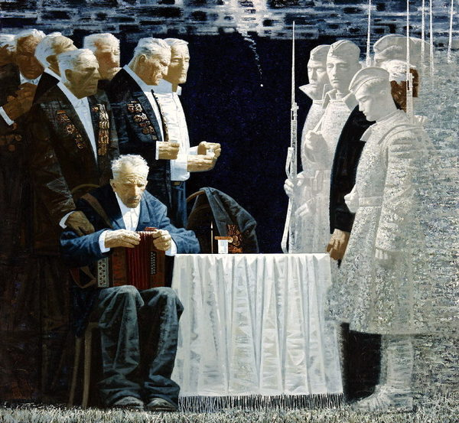
«Последний салют» Игорь Михайлович Кравцов

Slide 41
«Последний салют» Игорь Михайлович Кравцов
Игорь Кравцов (1964 - 2010) – петербургский живописец, преподаватель Института живописи, скульптуры и архитектуры им. Репина в мастерской монументальной живописи под руководством профессора А.А. Мыльникова.
Картина «Последний салют» - это постоянный молчаливый разговор с тем уходящим поколением, значительность дел и судеб которого, столь близких и важных для художника, поколение сегодняшнее признает лишь номинально. Это попытка обратиться к молодежи и предложить им самим занять место молодых героев его картин. Это размышление об уникальности и невосполнимости каждой отдельно взятой быстротекущей жизни, в которой может и не быть шанса повзрослеть, полюбить, сохранить юношескую дружбу. Художник словно ощущает свою личную ответственность перед старшим поколением за их войну и их испытания».

